Slide 1
Projekti 2 Dizajnimi i rrjetës së Agjensisë Kadastrale me Packet Tracer
Rrjeta Kompjuterike
Punuar:
Mentor: Shpend Jahiri
Mr.Ass Haxhi Lajqi Rron Prokupla
Endrit Mehmeti

Slide 2
Përmbajtja
Hyrje
Packet Tracer
Paisjet
Dega kryesore dhe te tjerat
Konfigurimet e routerëve
OSPF
VLAN

Slide 3
Hyrje
Agjensia kadastrale i ka degët e veta të shpërndara në lokacione të ndryshme. Ky institucion ka gjithsej 6 degë duke përfshirë këtu degën kryesore.
Nëpër të gjitha degët kemi vendosur nga një router të tipit Cisco router 2911 prej të cilave shpërndahet rrjeta ne rrjetën lokale të secilës degë.

Slide 4
Të gjitha degët përmbajnë poashtu nga nje wireless router në të cilin mund të lidhen pajisjet të cilat e përkrahin atë teknologji.
Poashtu në degë kemi të lidhur edhe switch.
Në degë kryesore poashtu janë të konfiguruar serverët DHCP , DNS dhe WEBserveri.

Slide 5
Packet Tracer
Vegla me të cilën kemi punuar këtë projekt është Packet Tracer v7.2(64bit).
Packet Tracer është një mjet simulimi vizual i dizajnuar nga Cisco Systems që lejon përdoruesit të krijojnë topologji të rrjetit dhe të imitojnë rrjetet kompjuterike moderne.

Slide 6
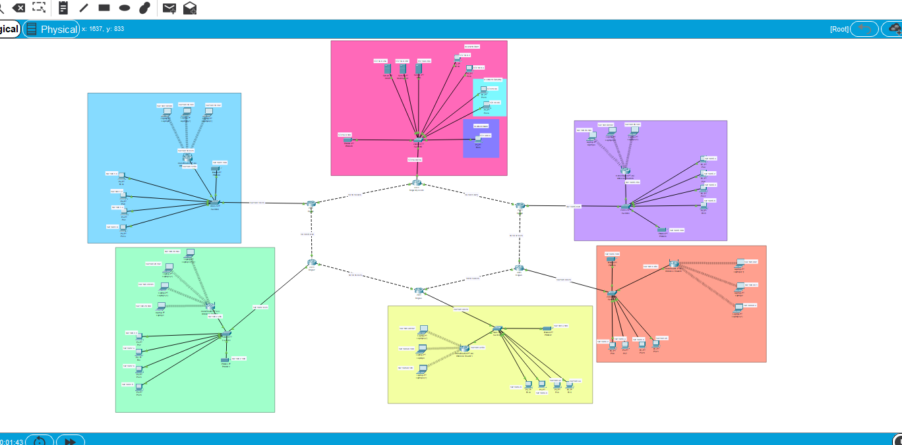
Projekti

Slide 7
Paisjet
Paisjet e shfrytëzuara per këtë projekt:
Cisco Router 2911 Routeri është një pajisje rrjeti që përcjell paketat e të dhënave në mes rrjeteve kompjuterike.
Switch 2960 Switchi është një pajisje për rrjetëzimin e kompjuterit që lidh pajisjet në një rrjet kompjuterik duke përdorur packet sëitching për të marrë, përpunuar dhe përcjellë të dhënat në pajisjen e destinacionit.

Slide 8
Paisjet
Wireless Router Wireless router është një pajisje që kryen funksionet e një router dhe gjithashtu përfshin funksionet e wireless-it.
Konfigurimi me anë të serverëve: DHCP,DNS,ëebserver - DHCP serveri shërben për ti jepur secliës pajisje ne rrjetin e institucionit perkatës një ip të caktuar në baze te default gateëay që kanë në secilën degë. - DNS serveri bën përkthimin e ip adresës së ëebserverit me mundesi qasje nga pajisjet me ate emertim dhe jo vetëm me anë te ip adresës. - Një web server është softueri i serverit, ose hardëare i dedikuar për drejtimin e softuerit në fjalë, që mund të kënaqë kërkesat e klientëve të ëorld ëide ëeb.

Slide 9
Paisjet
Printer - Printeri është një makinë për shtypjen e tekstit ose fotove në letër, veçanërisht një të lidhur me një kompjuter.
EndDevice si Laptop dhe PC
etj…

Slide 10
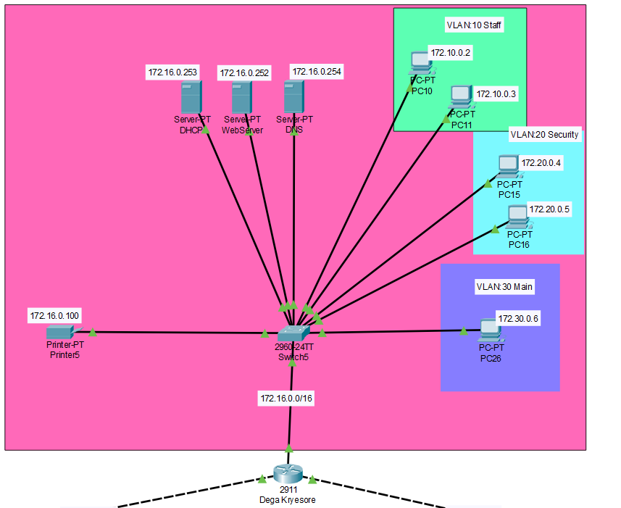
Dega kryesore

Slide 11
Dega kryesore
Në këtë degë kemi lidhur disa pajise duke përfshirë routerin kryesor, switch, server , pc , printer.
Si dhe konfigurimet Vlan:10 staff , Vlan:20 Security , Vlan:30 Main .

Slide 12
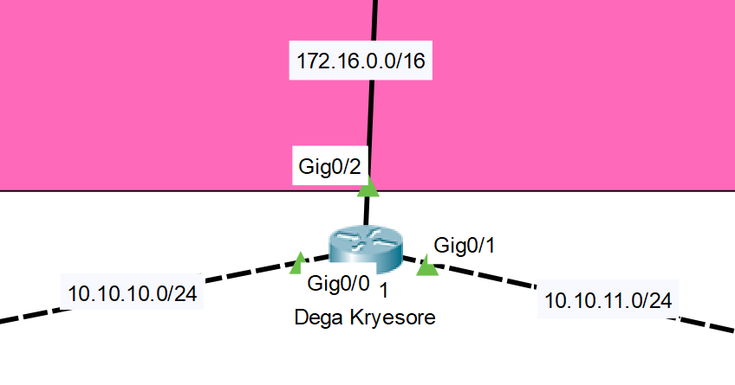
Konfigurimi
Routeri i degës kryesore

Slide 13
Konfigurimi Routeri i degës kryesore
Porti: interface GigabitEthernet0/0
ip address 10.10.10.2 255.255.255.0
duplex auto
speed auto
interface GigabitEthernet0/0- përdoret për komunikim ndermjet degës kryesore dhe degës1.

Slide 14
Konfigurimi Routeri i degës kryesore
Porti: interface GigabitEthernet0/1
ip address 10.10.11.1 255.255.255.0
duplex full
speed auto
interface GigabitEthernet0/0- përdoret për komunikim ndermjet degës kryesore dhe degës5.

Slide 15
Konfigurimi Routeri i degës kryesore
Porti: interface GigabitEthernet0/2
ip address 172.16.0.1 255.255.0.0
duplex auto
speed auto
interface GigabitEthernet0/2- është lidhur me LAN të degës kryesore pra është default gateëay i LAN.
Ky interface është ndarë në 3 sub-interface qe sherbejne si gateëay per 3 Vlan të konfiguruar në degën kryesore.

Slide 16
Konfigurimi Dega kryesore
Sub-interface është një interface virtuale e krijuar duke ndarë një interface fizike në interface të shumëfishta logjike.
Sub-Interface: interface GigabitEthernet0/2.1
encapsulation dot1Q 10
ip address 172.10.0.1 255.255.0.0
Në GigabitEthernet0/2.1 është konfiguruar për vlan 10 (Staff)

Slide 17
Konfigurimi Dega kryesore
Sub-Interface: interface GigabitEthernet0/2.2
encapsulation dot1Q 20
ip address 172.20.0.1 255.255.0.0
Në GigabitEthernet0/2.2 është konfiguruar për vlan 20 (Security)

Slide 18
Konfigurimi Dega kryesore
Sub-Interface: interface GigabitEthernet0/2.3
encapsulation dot1Q 30
ip address 172.30.0.1 255.255.0.0
Në GigabitEthernet0/2.3 është konfiguruar për vlan 30 (Main)

Slide 19
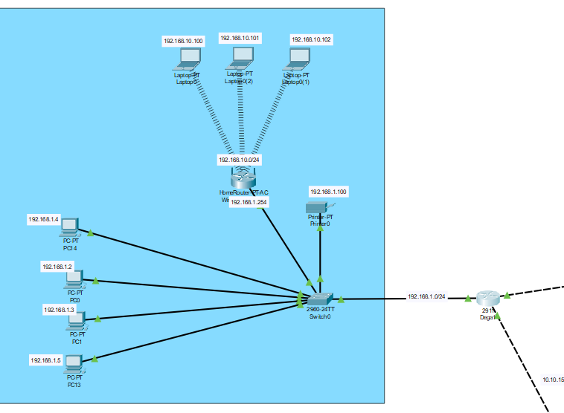
Dega 1

Slide 20
Dega 1
Në këtë degë për dallim nga dega kryesore përdoret edhe një router i cili ka funksion të ëireless i cili shpërndan internet pa kabllo për laptop.

Slide 21
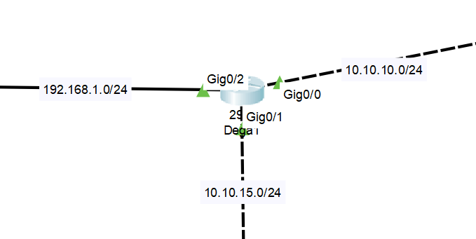
Konfigurimi Routeri i degës 1

Slide 22
Konfigurimi Routeri i degës 1
interface GigabitEthernet0/0
ip address 10.10.10.1 255.255.255.0
duplex auto
speed auto
interface GigabitEthernet0/0- përdoret për komunikim ndermjet degës 1 dhe degës kryesore.

Slide 23
Konfigurimi Routeri i degës 1
interface GigabitEthernet0/1
ip address 10.10.15.2 255.255.255.0
duplex auto
speed auto
interface GigabitEthernet0/1- përdoret për komunikim ndermjet degës 1 dhe degës 2.

Slide 24
Konfigurimi Routeri i degës 1
interface GigabitEthernet0/2
ip address 192.168.1.1 255.255.255.0
ip helper-address 172.16.0.253
duplex auto
speed auto
interface GigabitEthernet0/2- është lidhur me LAN të degës 1 pra është default gateëay i LAN.

Slide 25
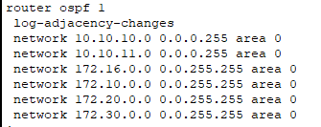
Konfigurimi i OSPF
Open shourtest path first(OSPF) është routing protokoll per rrjeta që përdorë algoritmin(LSR),ky protokoll shërben për të caktuar routes për te të gjithë rrjetat te lidhura me të.
Shembull ne router kryesor:

Slide 26
Komandat e OSPF
>enable
>configure terminal
>router ospf 1
>network (network ip )(wildcard mask) area 0 (per te gjitha rrjetat e lidhura ne porte te routerit)
>exit
Keto konfigurime duhet te behen per secilin router.

Slide 27
VLAN
Një VLAN është një grup i end stations dhe switch portev që i lidhin ato.
E vetmja kërkesë fizike është që end station dhe porti në të cilin është i lidhur të dyja ti përkasin VLAN-it të njëjtë.

Slide 28
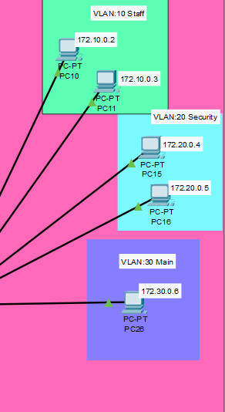
VLAN

Slide 29
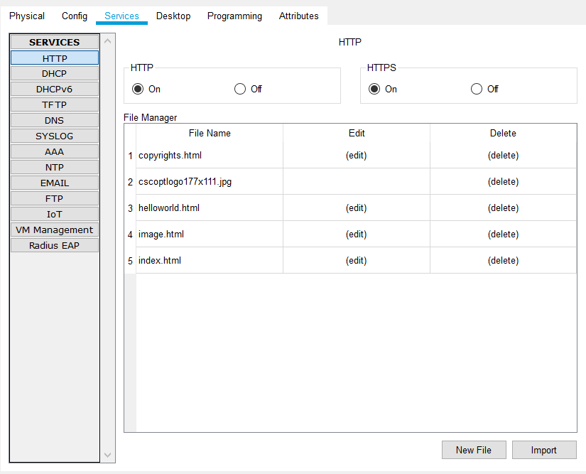
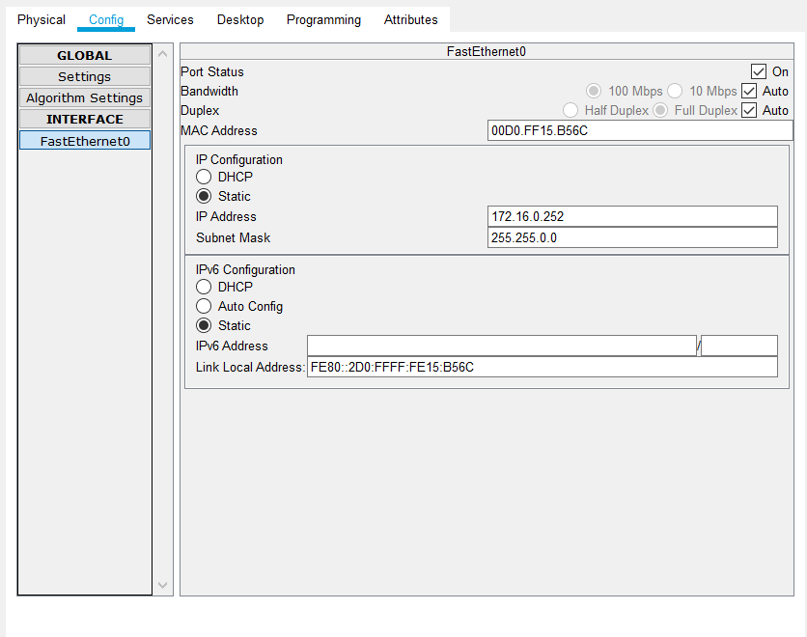
Konfigurimi i Web Serverit

Slide 30
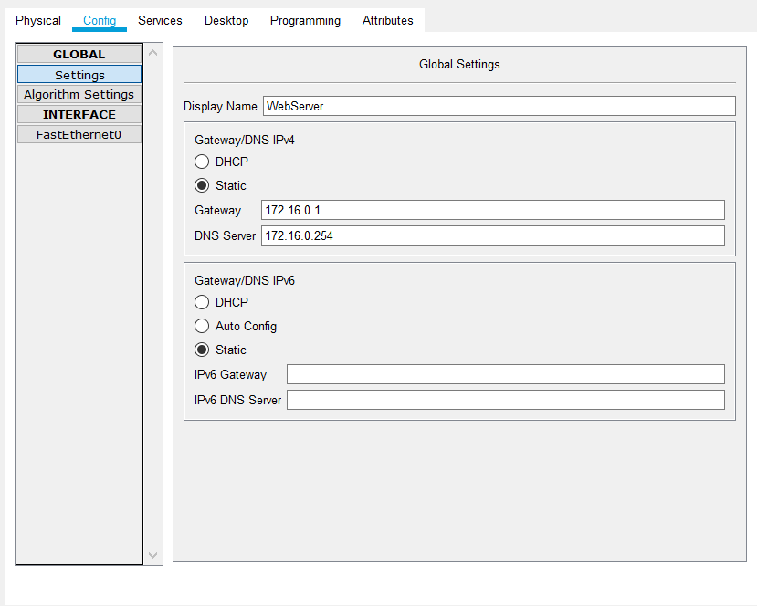
Konfigurimi i Web Serverit
Vendosja e IP eshte bere ne menyre statike njekohesisht ajo ip perdoret per qasje ne html file qe jane http service.

Slide 31
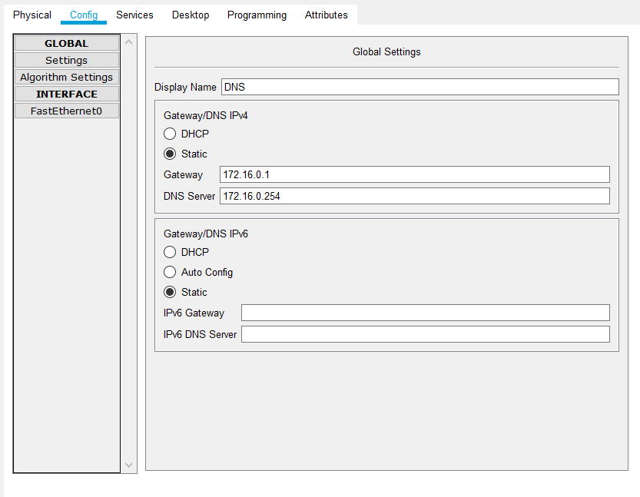
Konfigurimi i DNS Serverit

Slide 32
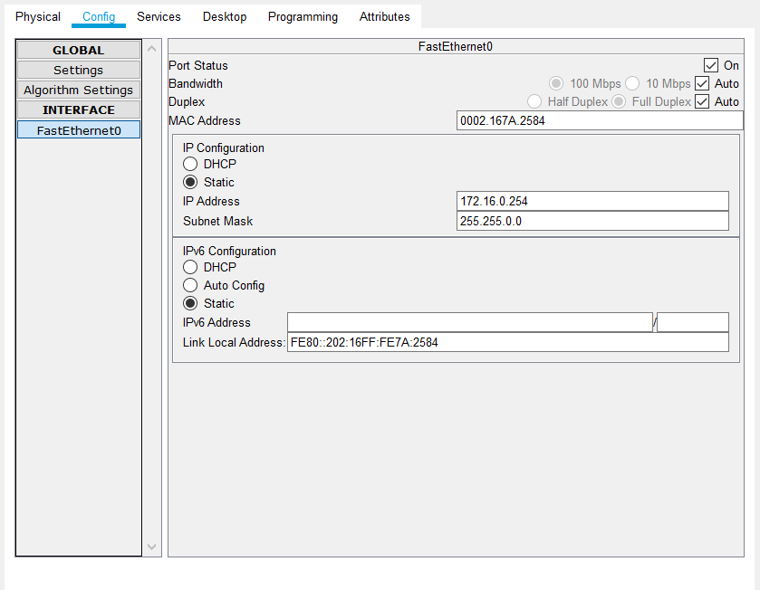
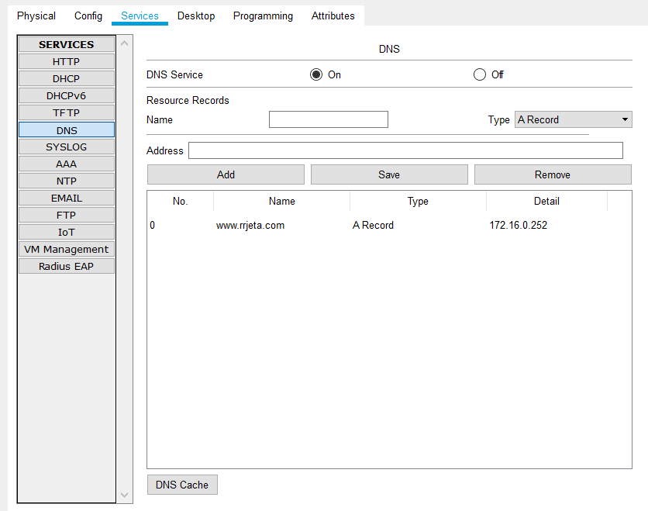
Konfigurimi i DNS Serverit

Slide 33
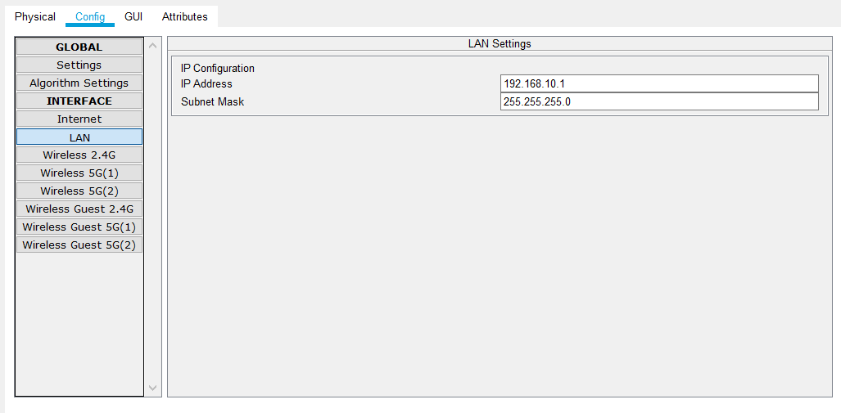
Konfigurimi i wireless routerit

Slide 34
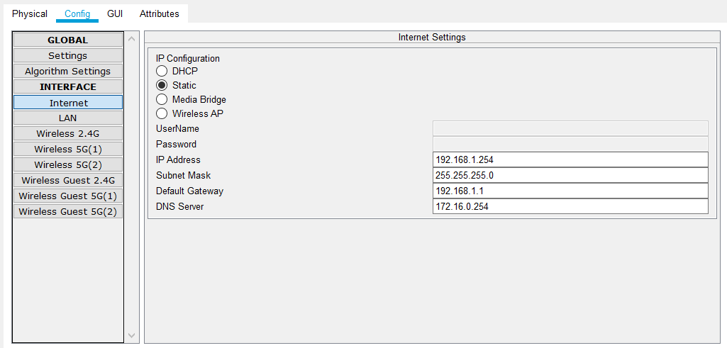
Konfigurimi i wireless routerit

